Slide 1
제12장 jQUERY, Ajax, JSON
학 습 목 표
jQuery 개요
jQuery를 이용한 DOM 변경
jQuery를 이용한 이벤트 처리, 애니메이션
jQuery 대표 예제

Slide 2



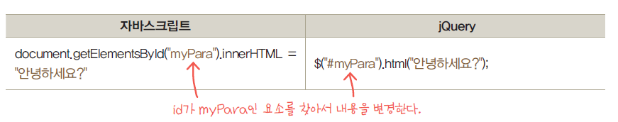
일종의 자바 스크립트 라이브러리
jQuery를 사용하면 자바 스크립트 프로그래밍의 양을 상당히 줄일 수 있다.
배우기 쉽다.
무료이다.

Slide 3

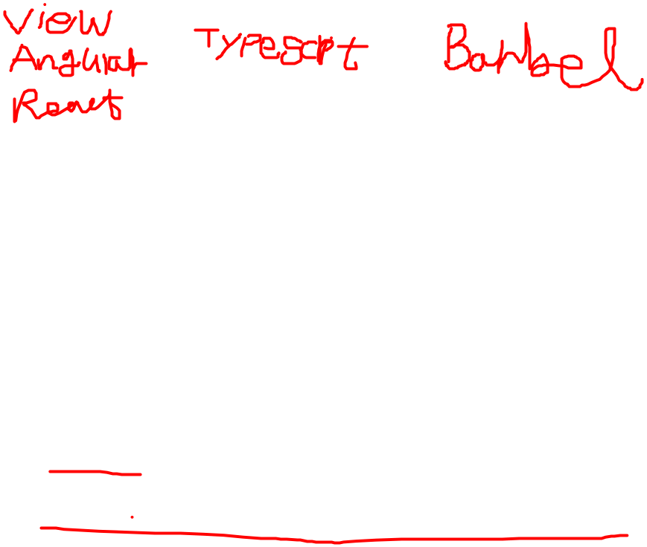
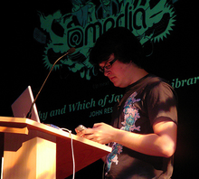
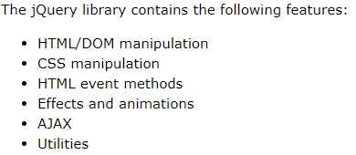
jQuery는 존 레식(John Resig)이 2006년에 BarCamp NYC에서 발표
WWW 사이트의 65% 정도에서 채택 중
MIT 라이센스하에 배포되는 자유 오픈 소프트웨어
브라우저 종류나 버전에 따른 차이는 jQuery가 다 해결

Slide 4

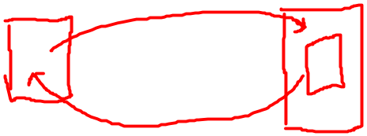
jQuery.com에서 jQuery 파일을 다운로드하는 방법
  - jQuery는 http://www.jquery.com에서 다운로드
jquery 링크 걸기
  급하게 필요할 때 활용함이…
  실행 시 마다 jquery.com, 구글이나 마이크로소프트에서 jQuery 파일을 포함하는 방법
    <script type="text/javascript" src="http://code.jquery.com/jquery-latest.js"></script> //JQuery 최신 버전
    <script type="text/javascript" src="http://code.jquery.com/jquery-latest.min.js"></script> //JQuery 최신 압축 버전
    <script type="text/javascript" src="http://code.jquery.com/jquery-2.1.4.js"></script>
    <script type="text/javascript" src="http://code.jquery.com/jquery-2.1.4.min.js"></script>
  버전 사이의 호환성 문제 있으니 항상 주의 필요
  MS-IE 이전 버전(6/7/8) 지원에 대한 복잡성을 없앤 버전이 2.x

Slide 5

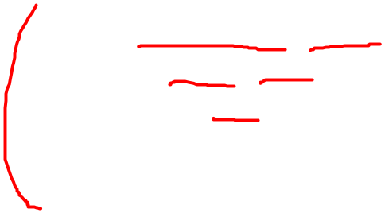
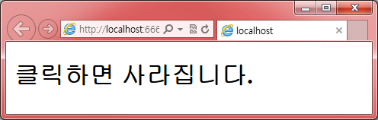
<!DOCTYPE html>
<html>
<head>
<script src="http://code.jquery.com/jquery-1.10.1.min.js"></script>
</script>
<script>
$(document).ready(function () {
$("h2").click(function () {
$(this).hide();
});
});
</script>
</head>
<body>
<h2>클릭하면 사라집니다.</h2>
</body>
</html>

Slide 6

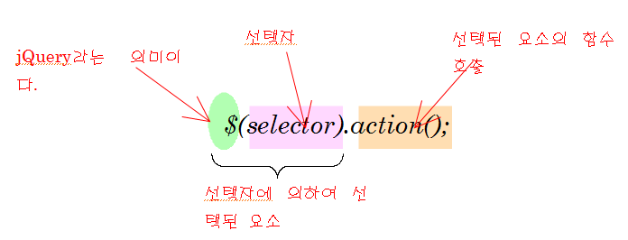
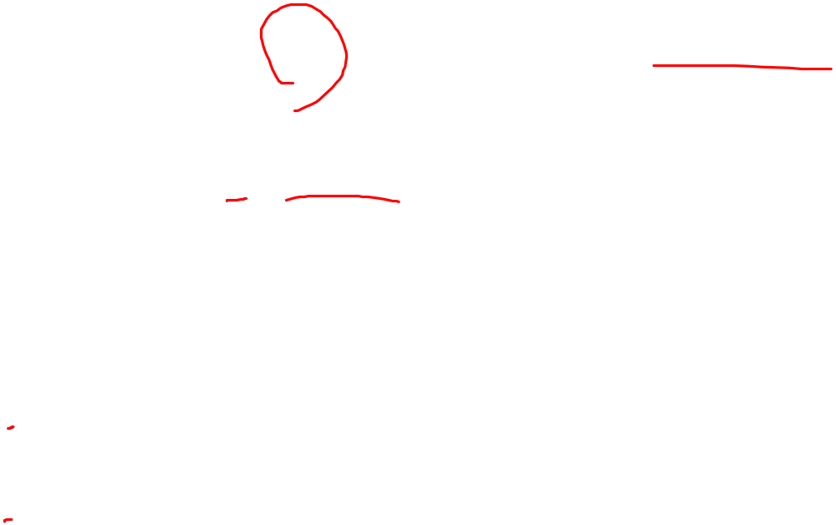
$(...) 안에 선택자를 넣어서 원하는 요소를 선택하고, 선택된 요소에 대하여 여러 가지 조작을 한다.
  $(“p”).show() - 모든 <p> 요소들을 찾아서 화면에 표시한다.
  $(“.group1”).slideup() - class=group1인 요소를 슬라이드업 방식으로 표시한다.
  $(“#id9”).hide() - id=id9인 요소를 화면에서 감춘다.

Slide 7

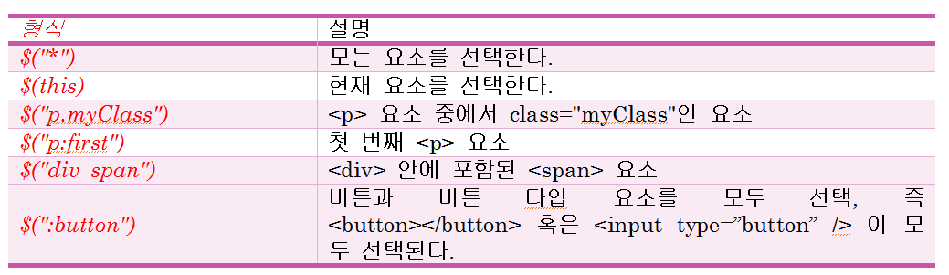

CSS 표기법 사용
  type selector
    $("typeName")
      $("body"), $("h1"), $("p"), …
  .class selector
    $(".class")
  #id selector
    $("#id")
<그 이외 형식의 선택자>

Slide 8

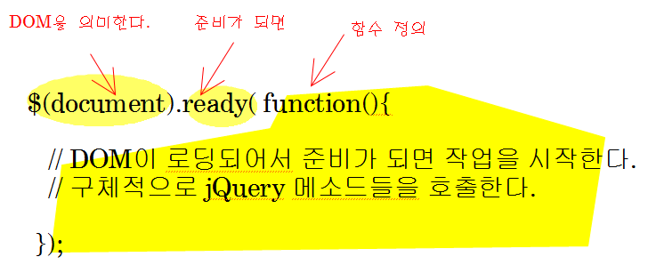

개발자가 정의한 jQuery는 다음과 같은 구조로 감싼다.
  이는 문서가 완전히 로드된 이후 jQuery 코드가 실행되도록 통제하기 위함이다.

Slide 9

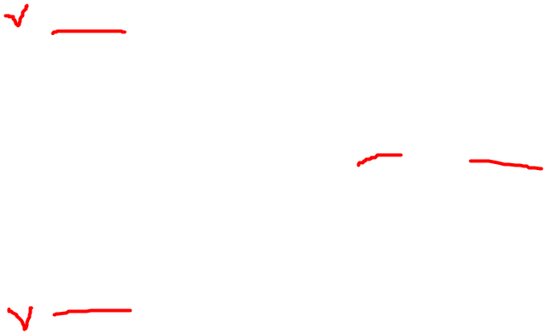
이벤트 종류
종류 | 설명
blur | 요소에서 포커스 떠남
change | input, textarea, select 요소에서 값 변경 발생
마우스 관련 이벤트 : click, dblclick, mousedown, mouseup, mouseenter, mouseout(mouseleave : IE only)
Keyboard 관련 이벤트 : keydown, keyup, keypress(특수키에서는 발생하지 않음)
focus | 요소에 포커스 들어옴
hover | 마우스가 요소 위에 있음
ready | DOM이 모두 준비됨
resize
scroll
select | 선택 개체를 선택함
submit

Slide 10
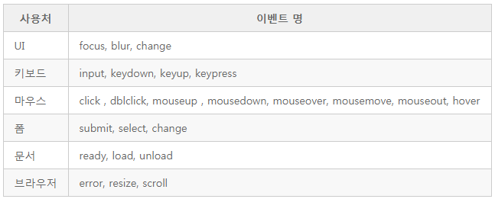
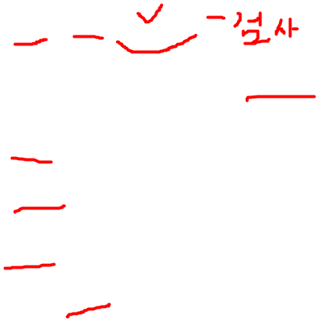
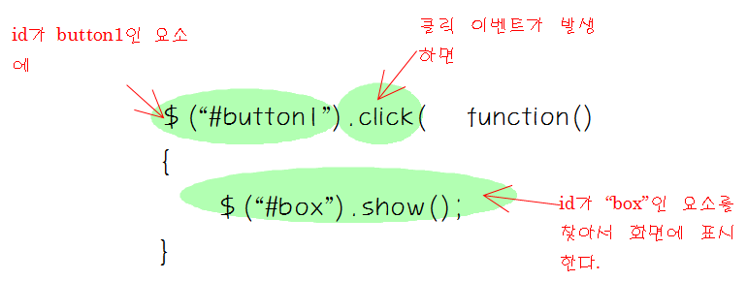
이벤트 종류
이벤트 처리 구문(단축형)
  동적 추가 요소에서 이벤트 처리는 정식 구문을 사용하여야 함
blur = lost focus
hover : 요소 위에 머물러있음
<정식 구문>
$(“#button1”).bind(‘click’, function()
{
$(“#box”).show();
}

Slide 11


<!DOCTYPE html>
<html>
<head>
<style>
div.out {
width: 200px;
height: 60px;
background-color: yellow;
}
</style>
<script src="http://code.jquery.com/jquery-1.10.1.js"></script>
</head>
<body>
<div class="out">
<p>마우스를 여기로 움직이세요.</p>
<p>0</p>
</div>

Slide 12

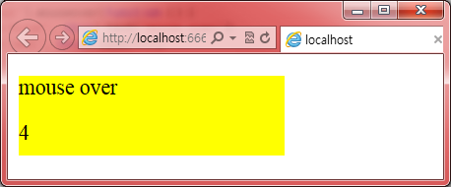
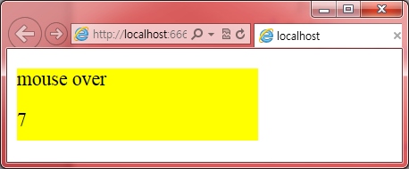
<script>
var i = 0;
//div 요소중 클래스가 out에 대하여 마우스가 영역에 들어올 때 마다 숫자를 증가시키자
$("div.out").mouseover(function () {
$("p:first", this).text("mouse over");
$("p:last", this).text(++i);
})
</script>
</body>
</html>

Slide 13


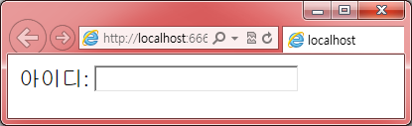
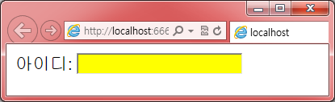
<!DOCTYPE html>
<html>
<head>
<script src="http://code.jquery.com/jquery-1.10.1.js"></script>
<script>
$(document).ready(function () {
$("input").focus(function () {
$(this).css("background-color", "yellow");
});
$("input").blur(function () {
$(this).css("background-color", "white");
});
});
</script>
</head>
<body>
아이디:<input type="text" name="name"><br>
</body>
</html>

Slide 14

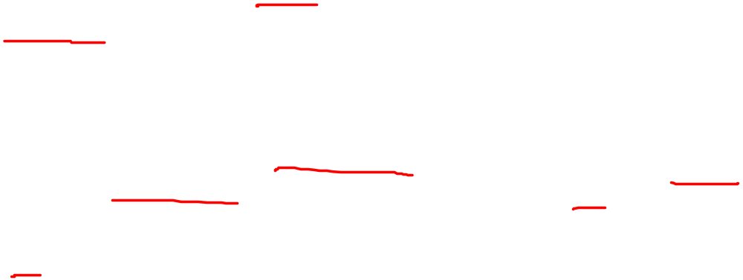
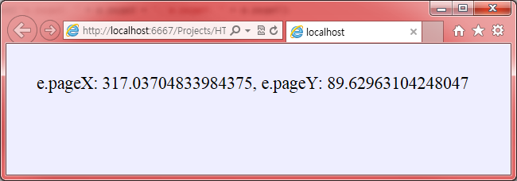
pageX, pageY : 이벤트 발생 시 마우스 위치
type : 이벤트 종류
which : 어떤 마우스가 눌려졌나? 또는 어떤 키가 눌려졌나?
<!DOCTYPE html>
<html>
<head>
<style>
body { background-color: #eef; }
div { padding: 20px; }
</style>
<script src="http://code.jquery.com/jquery-1.10.1.js"></script>
</head>
<body>
<div id="log"></div>
<script>
$(document).on({
mousemove: function (e) {
$("#log").text("e.pageX: " + e.pageX + ", e.pageY: " + e.pageY);
},
click: function() {
}
});
</script>
</body>
</html>
한요소에서 여러 이벤트 처리 기술 방식
이벤트객체 : 이벤트에 대한 정보를 담고 있음

Slide 15

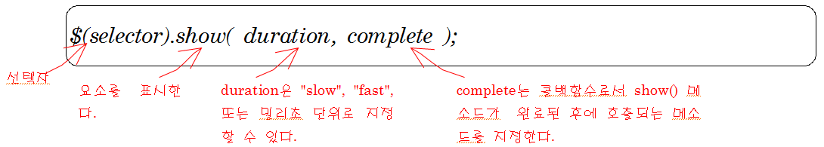
기본 함수
  Show() – 보여라
  Hide() – 화면에서 감춰라

Slide 16

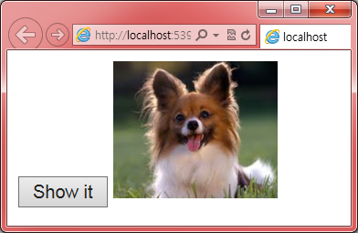
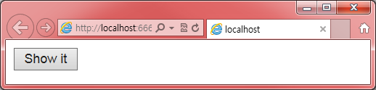
<!DOCTYPE html>
<html>
<head>
<script src="http://code.jquery.com/jquery-1.10.1.js"></script>
</head>
<body>
<button>Show it</button>
<img id="dog" src="dog.png"
alt="" width="120" height="100" style="display: none" />
<script>
$(document).ready(function () {
$("button").click(function () {
$("#dog").show("slow"); // $("#dog").toggle(); 로도 실험해 봅시다
});
});
</script>
</body>
</html>
초기엔 감춰 둠

Slide 17


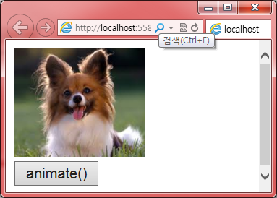
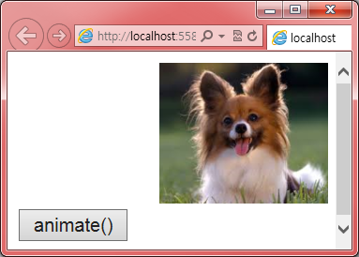
<!DOCTYPE html>
<html>
<head>
<script src="http://code.jquery.com/jquery-1.10.1.js"></script>
<script>
$(document).ready(function () {
$("button").click(function () {
$("#dog").animate({ left: '100px' });
//animate({ left: '100px‘, opacity:’0.5’, width:’150px’ }); 여러 속성 동시 변경
});
});
</script>
</head>
<body>
<img id="dog" src="dog.png“
alt="" width="120" height="100" style="position: relative" /><br />
<button>animate()</button>
</body>
</html>
CSS 속성 변경으로 효과 창출

Slide 18




fade는 서서히 나타나거나 사라지는 기능을 제공
<!DOCTYPE html>
<html>
<head>
<script src="https://ajax.googleapis.com/ajax/libs/jquery/3.2.1/jquery.min.js"> </script>
<script>
$(document).ready(function(){
$(".btn1").click(function(){
$("p").fadeOut()
});
$(".btn2").click(function(){
$("p").fadeIn();
});
});
</script>
</head>
<body>
<p>This is a paragraph.</p>
<button class="btn1">Fade out</button>
<button class="btn2">Fade in</button>
</body>
</html>

Slide 19

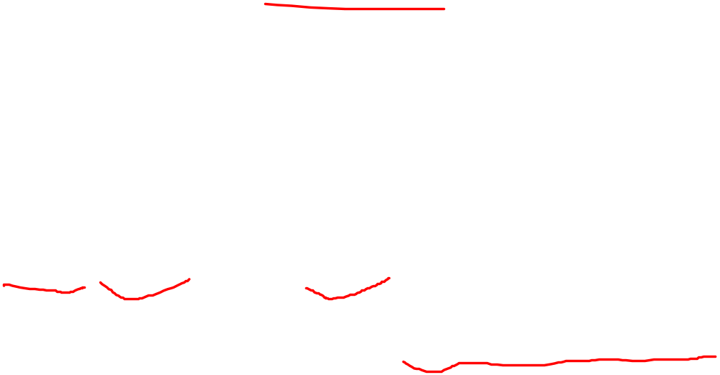
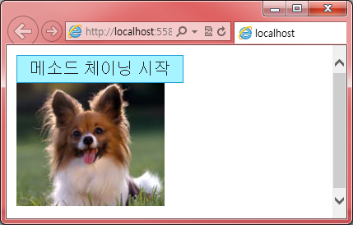
<!DOCTYPE html>
<html>
<head>
<script src="http://code.jquery.com/jquery-1.10.1.js"></script>
<script>
$(document).ready(function () {
$("button").click(function () {
$("#dog").show().fadeOut("slow").slideDown("slow");
});
});
</script>
</head>
<body>
<button>메소드 체이닝 시작</button>
<img id="dog" src="dog.png"
alt="" width="120" height="100" style="display: none" />
</body>
</html>
여러 효과 줄지어 일으키기

Slide 20

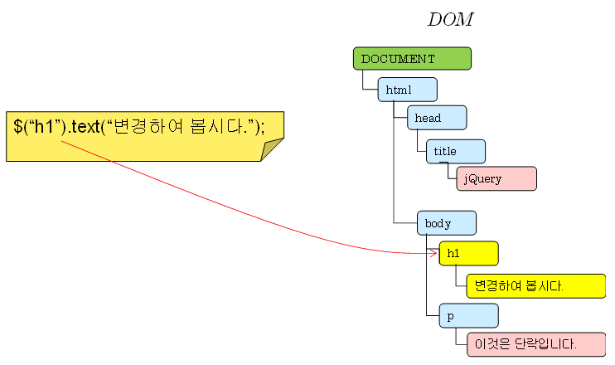
인자를 주면 변경 기능
Java 에서 operator overloading 비슷
인자가 없으면 정보 조회기능
$(“p”).text(); //이것은단락입니다.

Slide 21


주로 활용하는 기능들에는…
  text() : 요소의 텍스트
  html() : 자바스크립트의 innerHTML.
  val() : 입력 필드 값
  attr() : 요소의 속성
  css() : 요소의 스타일 속성
  position() : 요소의 위치
  append(), remove() : 요소 추가, 삭제

Slide 22

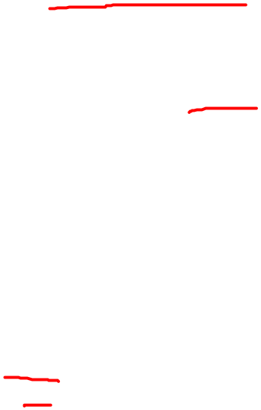
<!DOCTYPE html>
<html>
<head>
<script src="http://code.jquery.com/jquery-1.10.1.js"></script>
<script>
$(document).ready(function () {
$("#text").click(function () {
alert($("#target").text());
});
$("#html").click(function () {
alert($("#target").html());
});
});
</script>
</head>
<body>
<p id="target">이것은 <strong>하나의</strong> 단락입니다.</p>
<button id="text">text()</button>
<button id="html">html()</button>
</body>
</html>

Slide 23

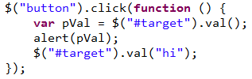
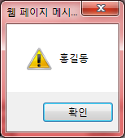
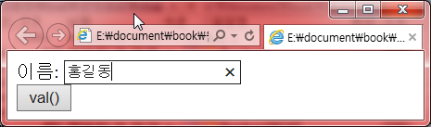
<!DOCTYPE html>
<html>
<head>
<script src="http://code.jquery.com/jquery-1.10.1.js"></script>
<script>
$(document).ready(function () {
$("button").click(function () {
alert($("#target").val());
});
});
</script>
</head>
<body>
이름: <input type="text" id="target" value =""><br />
<button id="text">val()</button>
</body>
</html>

Slide 24

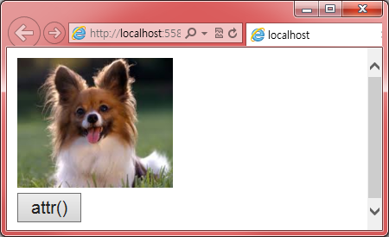
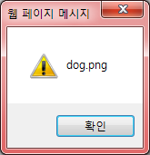
<!DOCTYPE html>
<html>
<head>
<script src="http://code.jquery.com/jquery-1.10.1.js"></script>
<script>
$(document).ready(function () {
$("button").click(function () {
alert($("#dog").attr("src"));
});
});
</script>
</head>
<body>
<img id="dog" src="dog.png"
alt="" width="120" height="100" /><br />
<button>attr()</button>
</body>
</html>
대상 속성명 기입

Slide 25

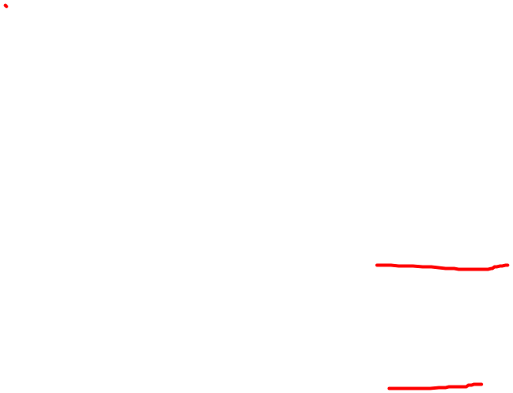
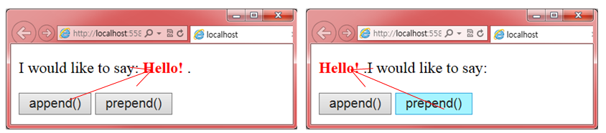
<!DOCTYPE html>
<html>
<head>
<script src="http://code.jquery.com/jquery-1.10.1.js"></script>
<script>
$(document).ready(function () {
$("#button1").click(function () {
$("p").append("<b style='color:red'>Hello! </b>.");
});
$("#button2").click(function () {
$("p").prepend("<b style='color:red'>Hello! </b>.");
});
});
</script>
</head>
<body>
<p>I would like to say: </p>
<button id="button1">append()</button>
<button id="button2">prepend()</button>
</body>
</html>

Slide 26


<!DOCTYPE html>
<html>
<head>
<script src="http://code.jquery.com/jquery-1.10.1.js"></script>
<style>
p{ background-color:yellow; }
.container { height: 80px; width: 200px; border: 1px dotted red; }
</style>
<script>
$(document).ready(function () {
$("#button1").click(function () {
$(".container").remove();
});
});
$(document).ready(function () {
$("#button2").click(function () {
$(".container").empty();
});
});
</script>
</head>

Slide 27
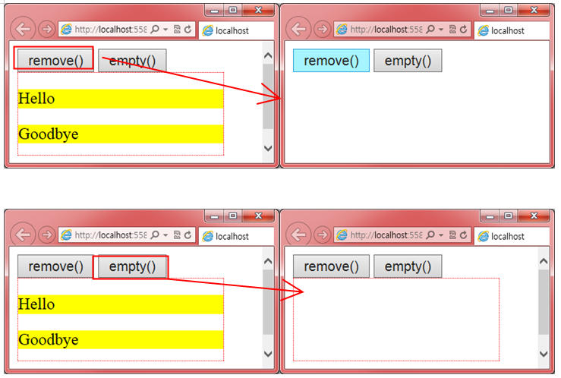
<body>
<button id="button1">remove()</button>
<button id="button2">empty()</button><br />
<div class="container">
<p class="hello">Hello</p>
<p class="goodbye">Goodbye</p>
</div>
<br>
</body>
</html>

Slide 28

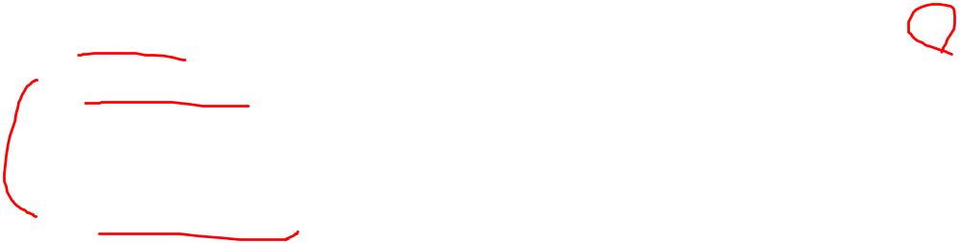
css() - 선택된 요소의 스타일 속성을 설정하거나 반환한다.
addClass() - 선택된 요소에 클래스를 추가한다.
  CSS에서 정의되어 있던 클래스를 요소에 새로이 적용함으로써 요소의 스타일이 순식간에 변경됨
removeClass() - 선택된 요소에서 지정한 클래스를 삭제한다.
  지정된 클래스와 연결된 CSS가 사라짐으로 효과 발생

Slide 29
<!DOCTYPE html>
<html>
<head>
<style>
div { width: 60px; height: 60px; }
</style>
<script src="http://code.jquery.com/jquery-1.10.1.js"></script>
</head>
<body>
<div id="div1" style="background-color: blue;"></div>
<script>
$(document).ready(function () {
$("#button1").click(function () {
var color = $("#div1").css("background-color");
$("#result").text("background-color: " + color);
});
$("#button2").click(function () {
$("#div1").css("background-color", "red");
});
});
</script>
<button id="button1">css(element)</button>
<button id="button2">css(element,style)</button>
<p id="result">여기에 결과가 표시됩니다.</p>
</body>
</html>

Slide 30

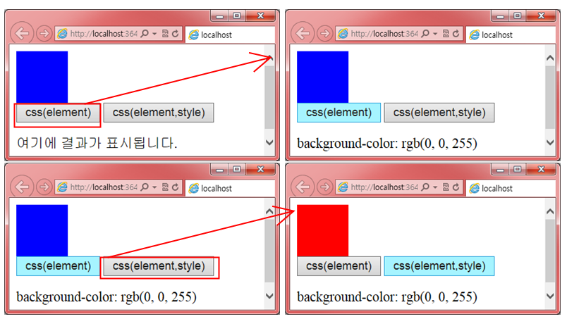

Slide 31

<!DOCTYPE html>
<html>
<head>
<style>
div {
width: 70px;
height: 50px;
float: left;
margin: 5px;
background: red;
}
.next { background: blue; }
</style>
<script src="http://code.jquery.com/jquery-1.10.1.js"></script>
</head>

Slide 32
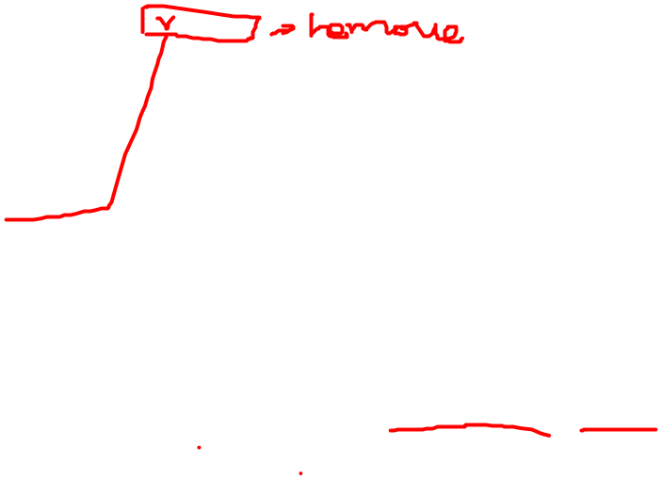
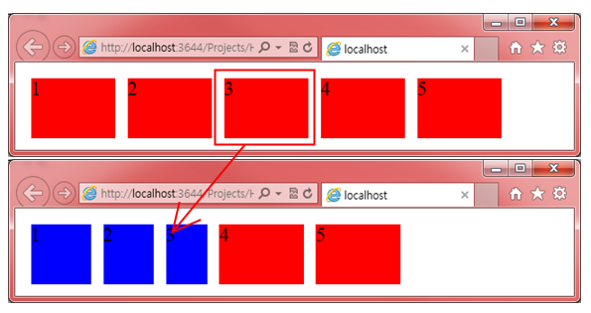
<body>
<div>1</div>
<div>2</div>
<div>3</div>
<div>4</div>
<div>5</div>
<script>
$(document).ready(function () {
var modWidth = 50;
$("div").click(function () {
$(this).width(modWidth).addClass("next");
modWidth -= 8;
});
});
</script>
</body>
</html>

Slide 33

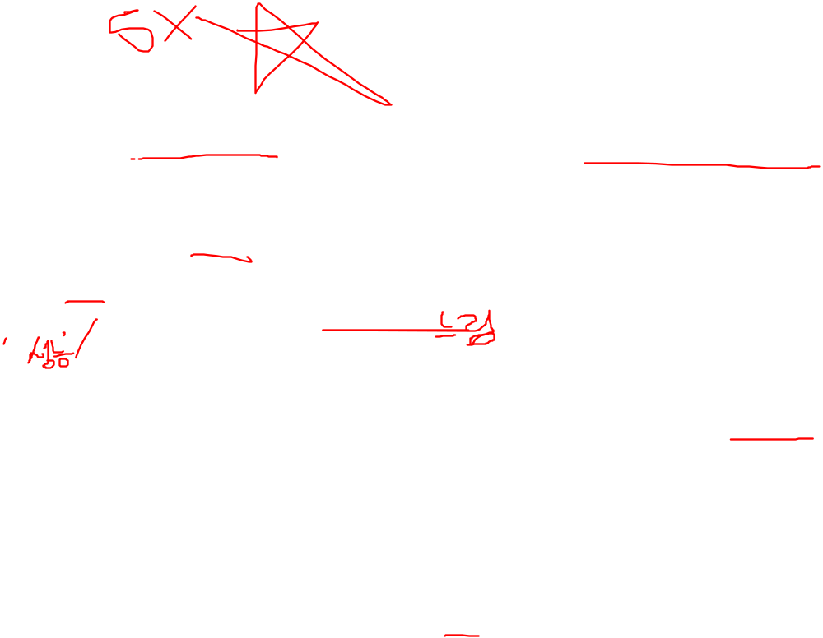
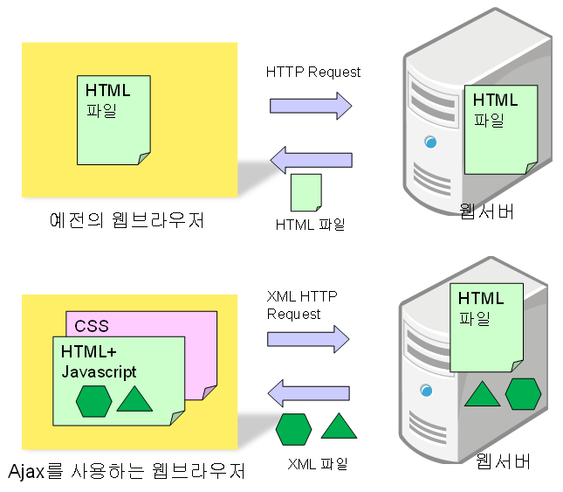
AJAX(Asynchronous JavaScript and XML)는 서버와 데이터를 교환하는 기술의 하나
클라이언트는 비동기적으로 서버와 적은 양의 데이터를 교환하고 웹 페이지 일부를 변경할 수 있다.
빠른, 동적인, 대화형의 웹 페이지 제작이 가능
서버와 비동기적 데이터 교환 가능

Slide 34

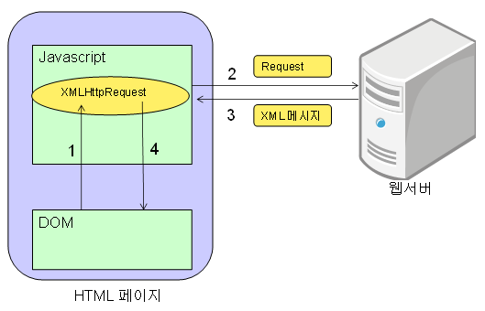
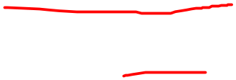
이벤트 처리 함수에서 XMLHttpRequest 인스턴스 생성
XMLHttpRequest객체는 현재 HTML 상태 정보를 가지는 XML 메시지를 만들고 이를 웹 서버로 전달
XMLHttpRequest객체는 웹 서버로 부터 응답 XML 메시지를 수신
응답 XML 메시지를 기반으로 DOM 객체 수정

Slide 35


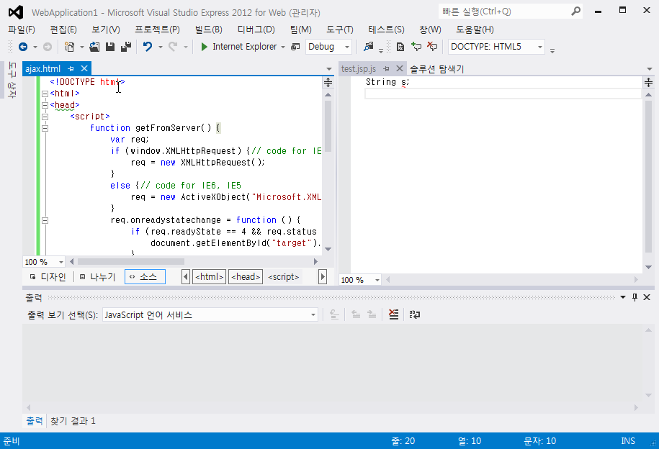
AJAX는 필수적으로 웹서버가 필요
예제 파일은 모두 VS Express for Web을 이용하여서 오픈한 후에 [파일]->[브라우저에서 보기]를 선택하여 실행한다.
VS Express for Web은 자체적으로 웹서버를 운용한다.
testfile1.txt 파일도 같은 디렉토리에 있어야 한다.

Slide 36

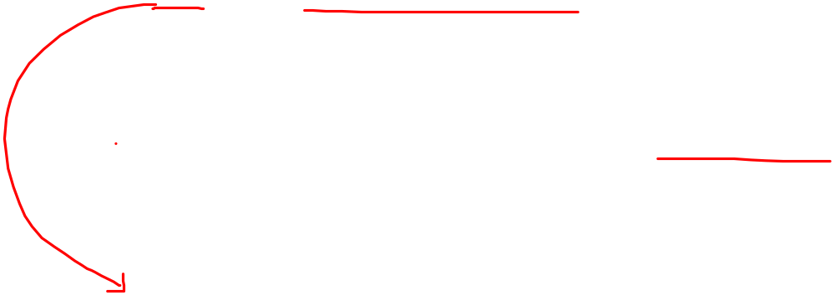
testfile.txt
Ajax는 Asynchronous JavaScript and XML의 약자입니다.
Ajax는 동적인 대화형 웹페이지를 만듭니다.
ajax.html
<!DOCTYPE html>
<html>
<head>
<script>
function getFromServer() {
var req;
if (window.XMLHttpRequest) {// code for IE7+, Firefox, Chrome, Opera, Safari
req = new XMLHttpRequest();
}
else {// code for IE6, IE5
req = new ActiveXObject("Microsoft.XMLHTTP");
}
req.onreadystatechange = function () { //응답이 오면 구동되는 영역
if (req.readyState == 4 && req.status == 200) { //이상없이 응답 준비됨
document.getElementById("target").innerHTML = req.responseText;
}
}
req.open("GET", "testfile.txt", true);
req.send();
}
</script>

Slide 37
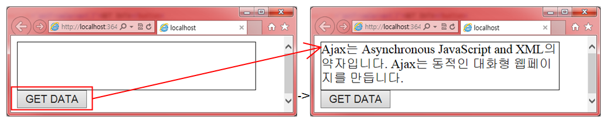
</head>
<body>
<div id="target" style="width: 300px; height: 60px; border: solid; 1px black;">
</div>
<button type="button" onclick="getFromServer()">GET DATA</button>
</body>
</html>
반드시 VS for Web을 사용한다!

Slide 38

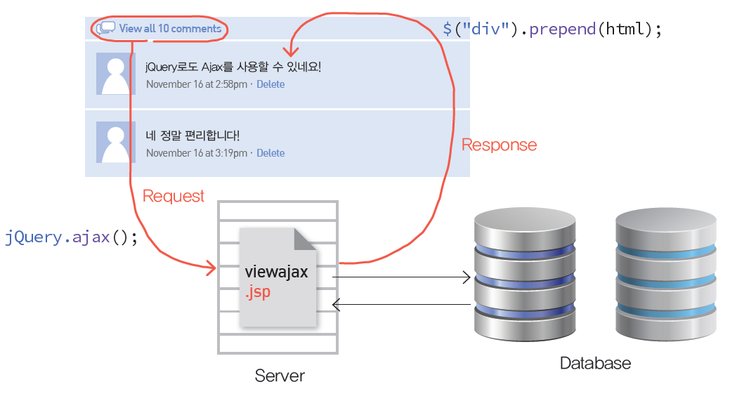
jQuery를 사용하면 좀 더 쉽게 Ajax를 사용할 수 있다.

Slide 39
testfile.txt
Ajax는 Asynchronous JavaScript and XML의 약자입니다.
Ajax는 동적인 대화형 웹페이지를 만듭니다.
ajax.html
<!DOCTYPE html>
<html>
<head>
<script src="http://code.jquery.com/jquery-1.10.1.js"></script>
<script>
$(document).ready(function () {
$("button").click(function () {
$("#target").load("testfile.txt");
});
});
</script>
</head>
<body>
<div id="target" style="width: 300px; height: 60px; border: solid 1px black">
</div>
<button>Get Data</button>
</body>
</html>

Slide 40


JSON (JavaScript Object Notation)은 텍스트-기반의 데이터 교환 형식
JSON은 자바 스크립트 언어에서 유래
JSON 형식은 Douglas Crockford에 의하여 처음으로 지정되었으며, RFC 4627에 기술
공식적인 인터넷 미디어 타입은 application/json이며 파일 이름 확장자는 .json

Slide 41


{
"name": "HongGilDong",
"age": 25,
"address": {
"nation": "Korea",
"city": "Seoul",
"postalCode": "123-456"
},
"특기": ["검술", "무술"],
"phone": "010-123-4567"
}

Slide 42



Slide 43



<!DOCTYPE html>
<html>
<body>
<h4>학생 명단</h4>
<p style="background-color: yellow">
이름: <span id="name"></span>&nbsp
나이: <span id="age"></span>
</p>
<script>
var s = '[' +
'{"name":"Hong","age":"21" },' +
'{"name":"Kim","age":"22" },' +
'{"name":"Park","age":"23" }]';
var students = eval("(" + s + ")");
students[1].name = "Lee";
document.getElementById("name").innerHTML = students[1].name;
document.getElementById("age").innerHTML = students[1].age;
</script>
</body>
</html>

Slide 44



